Slide 1
Промышленный катализ в нефтепереработке
Лекция 1. Промышленный катализ. Области применения и занчения. История развития промышленного катализа. Экологические проблемы

Slide 2
Цель лекции: Понимание студентом основных понятий в промышленном катализе. Ознакомление с историй развития промышленного катализа.

Slide 3
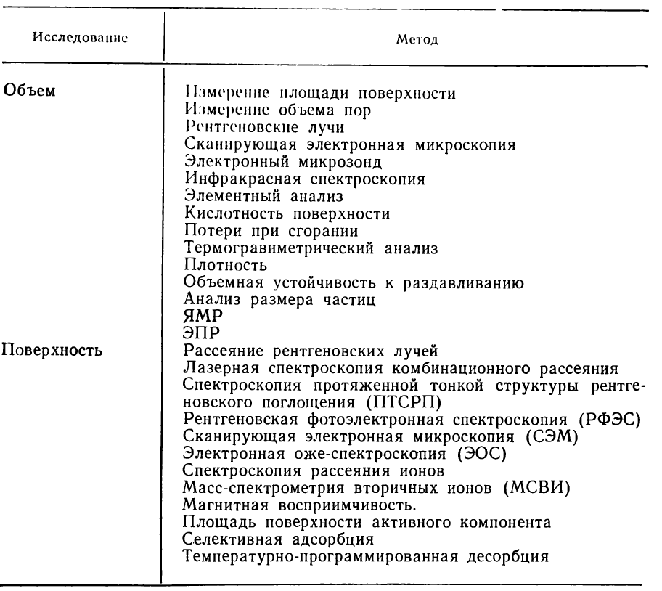
Аналитические, широко используемые в катализе

Slide 4
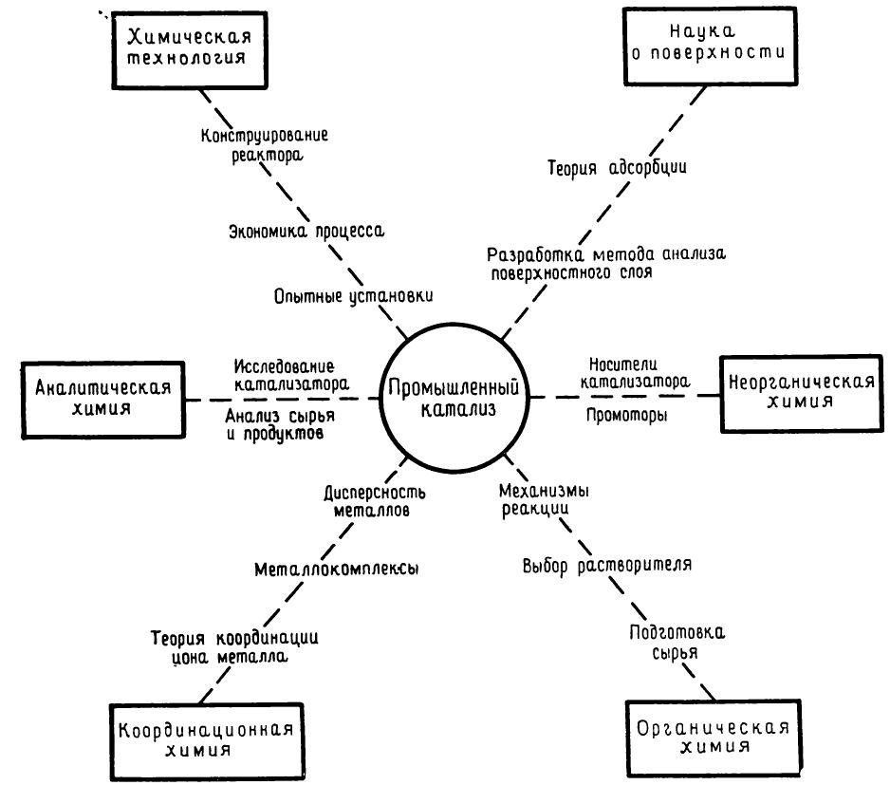
Связи промышленного катализа с другими отраслями науки и техники

Slide 5
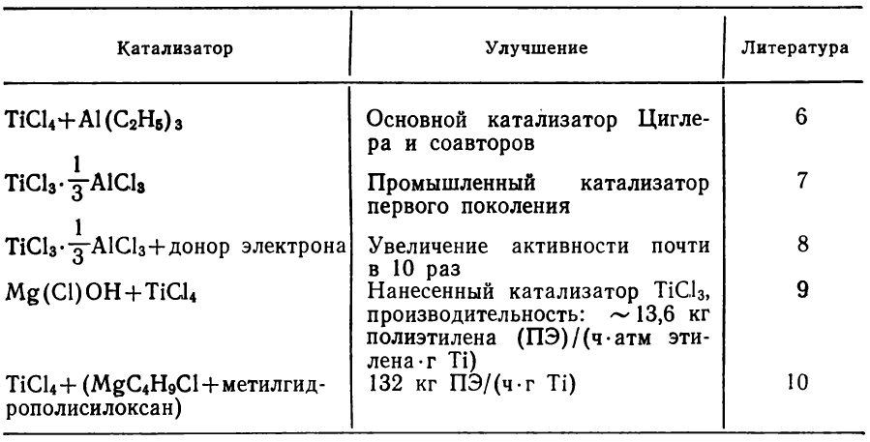
Примеры улучшения катализатора на основе хлорида титана для полимеризации этилена

Slide 6
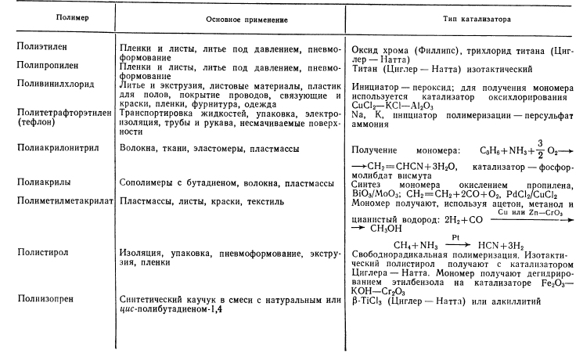
Типы катализаторов в синтезе полимеров

Slide 7
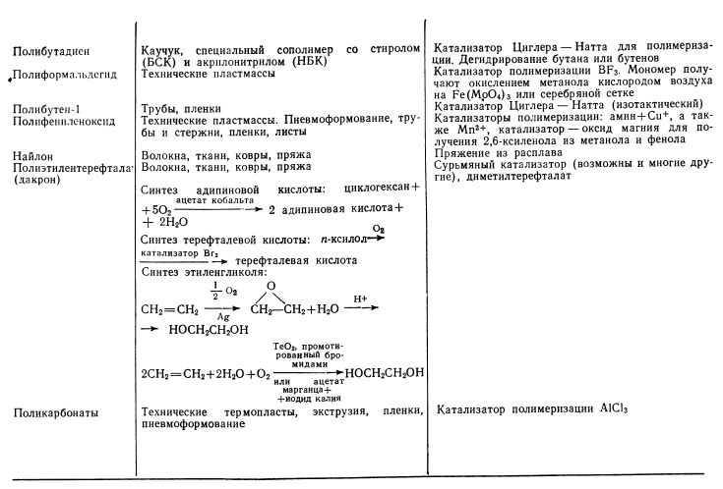
Типы катализаторов в синтезе полимеров

Slide 8
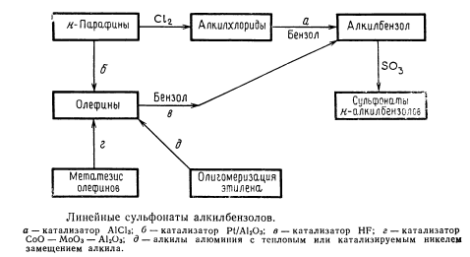

Slide 9
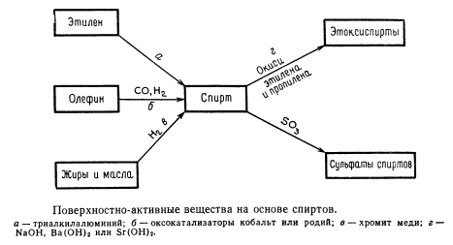

Slide 10
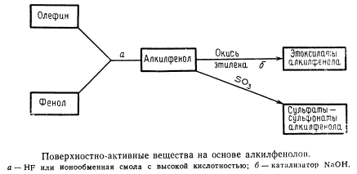

Slide 11
Вопросы:
Что такоеромышленный катализ. Области применения и значения. История развития промышленного катализа. Экологические проблемы
Представления о природных горючих ископаемых. Состав, физико-химические свойства нефти и газа.

Slide 12
Список литературы:
Иванова, Л.В. Технология переработки нефти и газа: [Учеб. пособие для нефт. техникумов] М.: Химия, 1966.- 419 с.
Капустин В.М. Технология переработки нефти. В 4-х частях. Часть первая Первичная переработка нефти. М.: КолосС, 2012. 456с.

